Slide 1
Проект: «Особенности обучения и воспитания одаренных детей».
Выполнила:
Скорых Е.М

Slide 2
«В основе всей нашей системы образования должен лежать фундаментальный принцип - каждый ребенок одарен, раскрытие его талантов - это наша задача. В этом успех России». В.В. Путин
Выражение «одарённые дети» употребляется весьма широко. Если ребёнок обнаруживает необычные успехи в учении или творческих занятиях, значительно превосходит сверстников, его могут называть одарённым. Многочисленные труды (Венгер Л.А, Гильбух Ю.З, Лейтес Н.С, Бурменская Г.В) посвящены рассмотрению понятия - одарённый ребёнок, выявлению таких детей, особенностям работы с ними, их психологическим проблемам. В последние годы проблема различий между детьми по одарённости «вышла из тени» и вызывает теперь большой интерес.

Slide 3
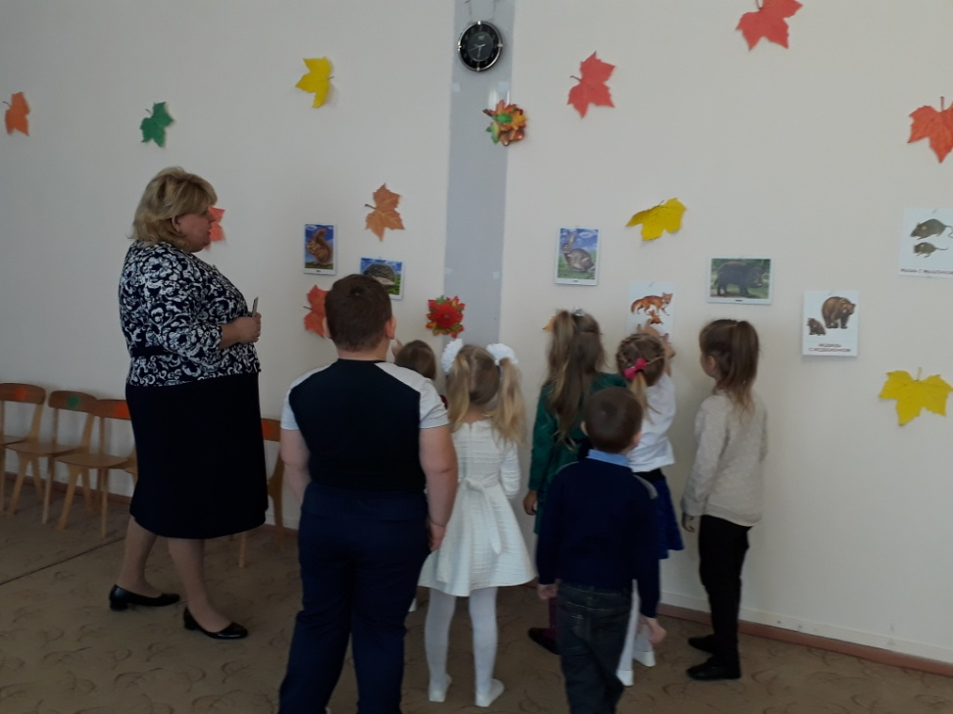
Актуальность
Актуальность
В настоящее время можно говорить о развитии разнообразных форм и помощи, предлагаемой детям с повышенными способностями. Однако очевидным является и тот факт, что работа с одарёнными детьми требует глубокого изучения и проработки её методологических основ.
В связи с этим в ДОУ необходим проект, способствующий максимальному раскрытию потенциальных возможностей одаренных детей, в том числе совершенствование системы выявления одаренных детей с раннего возраста, развития, оказания адресной поддержки каждому ребенку, проявившему незаурядные способности, разработки индивидуальных «образовательных маршрутов» с учетом специфики творческой и интеллектуальной одаренности ребенка, формирование личностного и профессионального самоопределения.

Slide 4
Цель проекта: создание условий для проявления каждым ребенком своих творческих способностей и интересов, развитие познавательного интереса, обеспечение возможности творческой самореализации личности в различных видах деятельности.
Задачи: создать условия для развития и реализации потенциальных способностей одаренных детей; провести диагностические обследования детей на предмет выявления одаренности, определить их творческий потенциал, интересов и способностей; максимально развить способности и творческие потенциалы одаренных и высокомотивированных детей на основе дифференцированного обучения, совершенствовать традиционные и внедряемые в образовательный процесс новые педагогические технологии; создать единое образовательное пространство, обеспечивающее необходимые условия для проявления каждым ребенком своих творческих способностей и интересов, а также обеспечить возможности творческой самореализации личности в различных видах деятельности.

Slide 5
Принципы • принцип развивающего образования, целью которого является развитие ребенка. • сочетание принципа научной обоснованности и практической применимости; • решение программных образовательных задач в совместной деятельности взрослого и детей, и самостоятельной деятельности детей не только в рамках непосредственно образовательной деятельности, но и при проведении режимных моментов в соответствии со спецификой дошкольного образования; • построение образовательного процесса на адекватных возрасту формах работы с детьми. • принципы гуманизации, дифференциации и индивидуализации, непрерывности и системности образования.
Пути решения проекта:
• разработать систему реализации идей на основе реальной практики и возможностей конкретного ДОУ;
Этапы реализации Проекта
Реализация проекта рассчитана на год (2023 – 2024уч. год)

Slide 6
Формы работы с родителями одаренных детей:
- родительский клуб;
- индивидуальные консультации психолога;
- детско-родительские проекты.
Формы работы с педагогами:
- педагогическое проектирование;
- открытые показы, семинары-практикумы.
Методы и формы работы с одаренными детьми, прежде всего, должны органически сочетаться с методами и формами работы со всеми детьми ДОУ и в то же время отличаться определенным своеобразием.

Slide 7
Формы работы с одаренными детьми:
Индивидуальный подход в образовательной деятельности, использование в практике элементов дифференцированного обучения, проведение нестандартных форм занятий;
Дополнительные занятия с одаренными дошкольниками, подготовка к конкурсам, интеллектуальным играм, миниолимпиадам;
Участие в мероприятиях ДОУ, муниципальных, региональных конкурсах;
Психологические консультации, тренинги, тестирование;
Конкурсы, интеллектуальные игры, фестивали, спортивные соревнования;
Посещение предметных и творческих кружков по способностям, а также спортивных секций по интересам;
Использование современных средств информации (Интернет, медиатека, компьютерные игры по предметам, электронная энциклопедия);
Создание детских портфолио.

Slide 8
Партнеры: МБУДОК ДШИ КМОСК, «Дом культуры села. Ладовская Балка» Сроки реализации проекта Реализация проекта рассчитана на год (2023 – 2024уч. год)
№ п/п | Направление | Тема мероприятия | Форма проведения | Сроки | Ответственные, организатор
1. | «Физическое развитие» | Соревнование: «Мама, папа, я – спортивная семья». | Совместное участие родителей и детей в спортивном районном соревновании. | Ноябрь 2023 | Воспитатели, педагог – психолог, инструктор по физической культуре
2. | «Социально-коммуникативное развитие» | Анкетирование на тему: « Одаренный ребенок в детском саду». | Индивидуальные беседы (собеседование анкетирование детей - предполагаемых кандидатов на включение в базу данных одаренных детей. Изучение интересов и наклонностей детей. | Сентябрь 2023 | Воспитатели, педагог – психолог
 |  | Конкурс по ПДД: «Мы пешеходы» Конкурс « А.С. Пушкин детям» | Участие в творческом конкурсе ДОУ. Участие в детском литературном конкурсе «А.С. Пушкин детям». | Октябрь 2023 Ноябрь 2023 | Педагоги Педагоги МКДОУ дет сад №5 «Аленушка», МБУДОК ДШИ КМОСК

Slide 9
 |  | НОД на тему «Я и мир» | Групповые занятия. Обучение одаренных детей навыкам поддержания психологической стабильности. | В течении года | Педагоги
 |  | Конкурс чтецов «Зимняя сказка» | Участие в сельском конкурсе чтецов «Зимняя сказка» для детей дошкольного возраста | Декабрь 2023 | Педагоги МКДОУ дет сад №5 «Аленушка», МБУДОК ДШИ КМОСК
 |  | Памятка для родителей: «Я родитель одаренного ребенка! Что с этим делать?» | Создание и распространение памяток для родителей одаренных детей. Праздничный концерт с участием одаренных и талантливых детей ДОУ | Ноябрь 2023 Февраль 2024 | Педагоги
 |  | Анкета для родителей: «Мой одаренный ребенок» | Проведение анкетирования родителей/законных представителей кандидатов на включение в базу данных одаренных детей. | Январь 2024 | Педагоги
3. | «Познавательное развитие» | Занятие на тему «Мой маленький мир». | Индивидуальные занятие направленные на эмоционально-психологическое поддержание детской индивидуальности. Учет детской индивидуальности. | В течении года | Педагоги

Slide 10
4. | «Речевое развитие» | Игра – викторина на тему « Умники и умницы». Дидактическая речевая игра «Что бы было, если …» | Интеллектуальная игра среди одаренных и талантливых детей ДОУ. | Март 2022 в течении года | Педагоги МКДОУ дет сад №5 «Аленушка»
5. | «Художественно-эстетическое развитие» | Аппликация «Подарок любимой мамочке». Рисование «Пейзажная живопись. Красавица зима» Драматизация сказки « Теремок» Конкурс чтецов: «Люди, слушайте! Победа – великое слово!» | Дополнительные занятия с одарёнными детьми, подготовка к праздникам, интеллектуальным играм, конкурсам. Конкурс ораторского искусства. | Март 2024 Февраль 2024 Февраль 2024 Май 2024 | Педагоги МКДОУ дет сад №5 «Аленушка» Педагоги МКДОУ дет сад №5 «Аленушка», МБУДОК ДШИ КМОСК Педагоги МКДОУ дет сад №5 «Аленушка», МКУК «Дом культуры с. Ладовская Балка»

Slide 11
Результаты реализации работы и критерии оценки:
Появление новых возможностей в работе с одаренными детьми;
Сформированный государственный и социальный заказ на работу с
одаренными детьми;
Наличие системы диагностики одаренности детей;
Наличие адресного мониторинга и ведение статистки (базы данных)
состояния работы с одаренными детьми;
Создание научно-методического комплекса технологий социально-
педагогического сопровождения одаренных детей в ДОУ;
Создание системы повышения квалификации педагогов в работе с
одаренными детьми;
Создание дошкольной системы олимпиад, конкурсов для одаренных детей
разного возраста;
Создание новой нормативно-правовой базы, позволяющей осуществлять
эффективную работу с одаренными детьми;
Создание системы мотивационной поддержки работы с одаренными
детьми;
Рост качества образования;
Удовлетворенность детей и родителей состоянием работы с одаренными
детьми в ДОУ.

Slide 12
Литература
1. Программа «Одаренный ребенок», под редакцией Дьяченко О.М.
2 Программа «Одаренной ребенок» Л.А. Венгера.
3. Бабанов Ю.Д., Богоявленский Д.Б. и др. Рабочая Концепция одаренности (по заказу
Министерства образования Российской Федерации в рамках федеральной целевой программы
Одаренные дети)
4. Указ Президента РФ «О национальной стратегии действий в интересах детей на 2012 –
2017 гг.» № 761 от 01.06.2012
5. Одаренные дети в детском саду и школе. Автор: А. И. Савенков. 2000г
6. Котова И. Е., Лобанова Н. В., Плохотникова Ж. В. Проектная деятельность как метод работы
с одаренными детьми
7. Белова Е.С. Одаренность малыша: раскрыть, понять, поддержать - М; 1998 -251 с.

